Slide 1

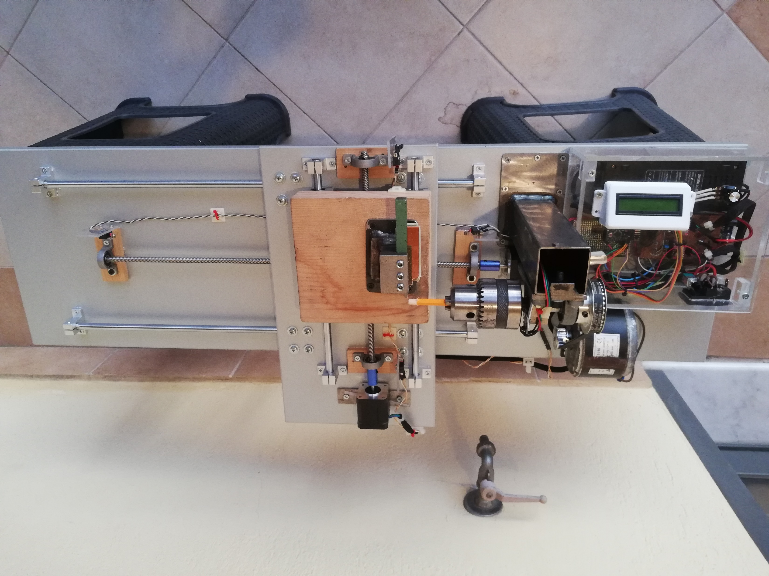
ΣΧΟΛΗ ΜΗΧΑΝΙΚΩΝ
ΤΜΗΜΑ ΜΗΧΑΝΙΚΩΝ ΠΛΗΡΟΦΟΡΙΚΗΣ
ΚΑΙ ΗΛΕΚΤΡΟΝΙΚΩΝ ΣΥΣΤΗΜΑΤΩΝ
«ΚΑΤΑΣΚΕΥΗ ΤΟΡΝΟΥ ΜΕ ΠΡΟΓΡΑΜΜΑΤΙΖΟΜΕΝΟ ΕΛΕΓΧΟ ΣΤΡΟΦΩΝ
ΚΑΙ ΜΕΤΑΤΟΠΙΣΗ ΔΥΟ ΑΞΟΝΩΝ Χ-Υ ΜΕ LCD ΟΘΟΝΗ»
Φοιτητές Τζεμήλ ογλού Οκάν Αρ Μητ: 514136
Αζήζ ογλού Λεβέντ Αρ. Μητ: 513005
Επιβλέπων
Μιχαήλ Σπάσος
Αναπληρωτής Καθηγητής

Slide 2
Περιεχόμενα
Εισαγωγή και η αρχή λειτουργίας
Το μπλοκ διάγραμμα της κατασκευής
Σχεδίαση και συναρμολόγηση
Το πείραμα
Συμπεράσματα

Slide 3
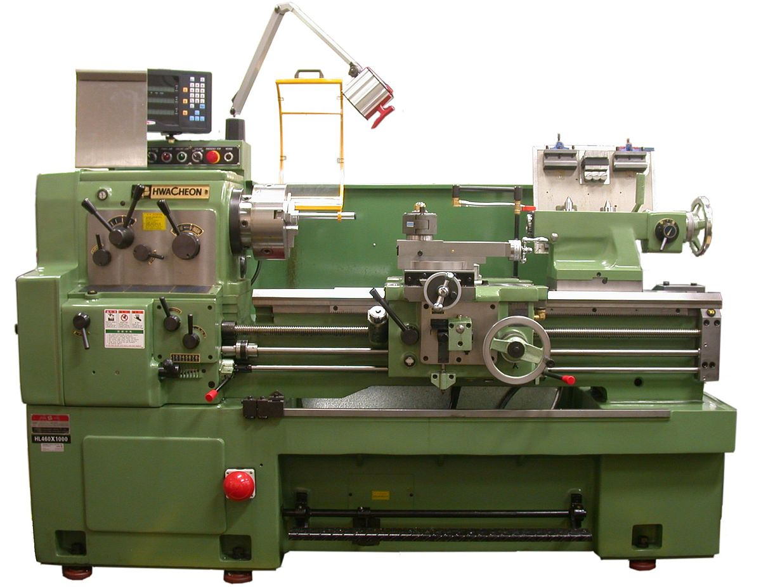
Ο τόρνος
Ο τόρνος είναι μια εργαλειομηχανή που χρησιμοποιείται για την αφαίρεση υλικού από το κατεργαζόμενο τεμάχιο.
Credits: Wikipedia.com

Slide 4
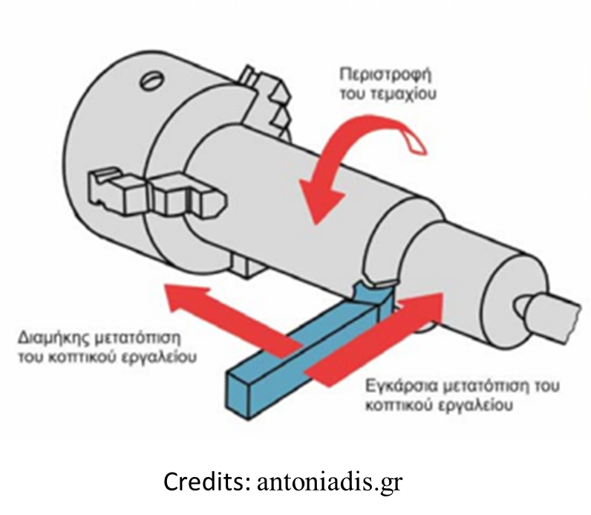
Η αρχή λειτουργίας του τόρνου
Το τεμάχιο περιστρέφεται γύρω από τον άξονά του και έρχεται σε επαφή με το κοπτικό εργαλείο το οποίο μετακινείται εγκάρσια ή διαμήκη.

Slide 5
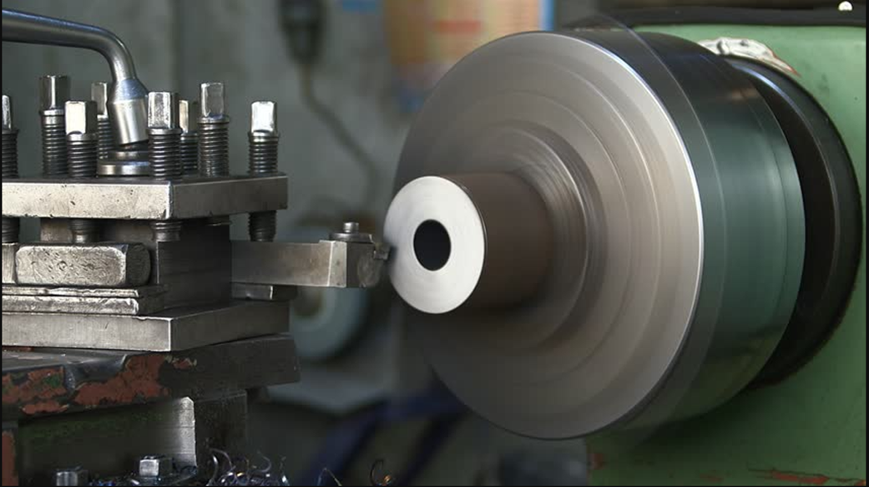
Τόρνευση
Η μορφοποίηση των κατεργαζόμενων τεμαχίων στον τόρνο βασίζεται στην αφαίρεση υλικού και αυτή η διαδικασία της επεξεργασίας με τόρνο ονομάζεται τόρνευση.
Credits: grdepositphotos.com

Slide 6
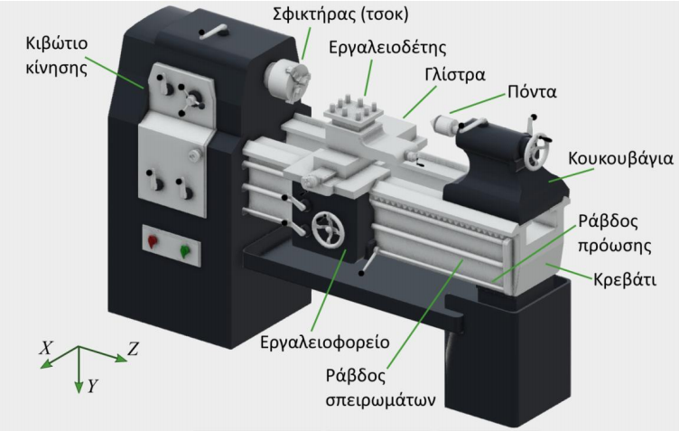
Τα μέρη του τόρνου
Credits: repository.library.teimes.gr

Slide 7
Διάφοροι τύποι τόρνων
Τόρνος ταχύτητας
Οριζόντιος τόρνος
Κάθετος τόρνος
Συμβατικός τόρνος
Τόρνος CNC

Slide 8
Ο τόρνος CNC
Λειτουργία μέσω υπολογιστικού συστήματος
Ακρίβεια
Ταχύτητα

Slide 9
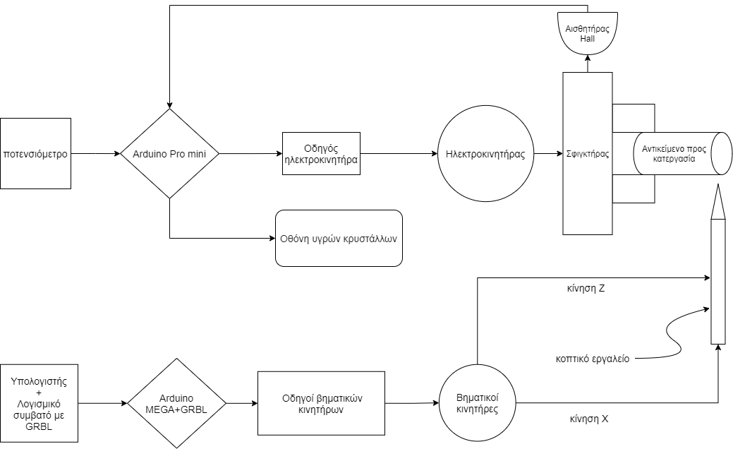
Μπλοκ διάγραμμα του συστήματος
1^{ο} Υποσύστημα
2^{ο} Υποσύστημα

Slide 10
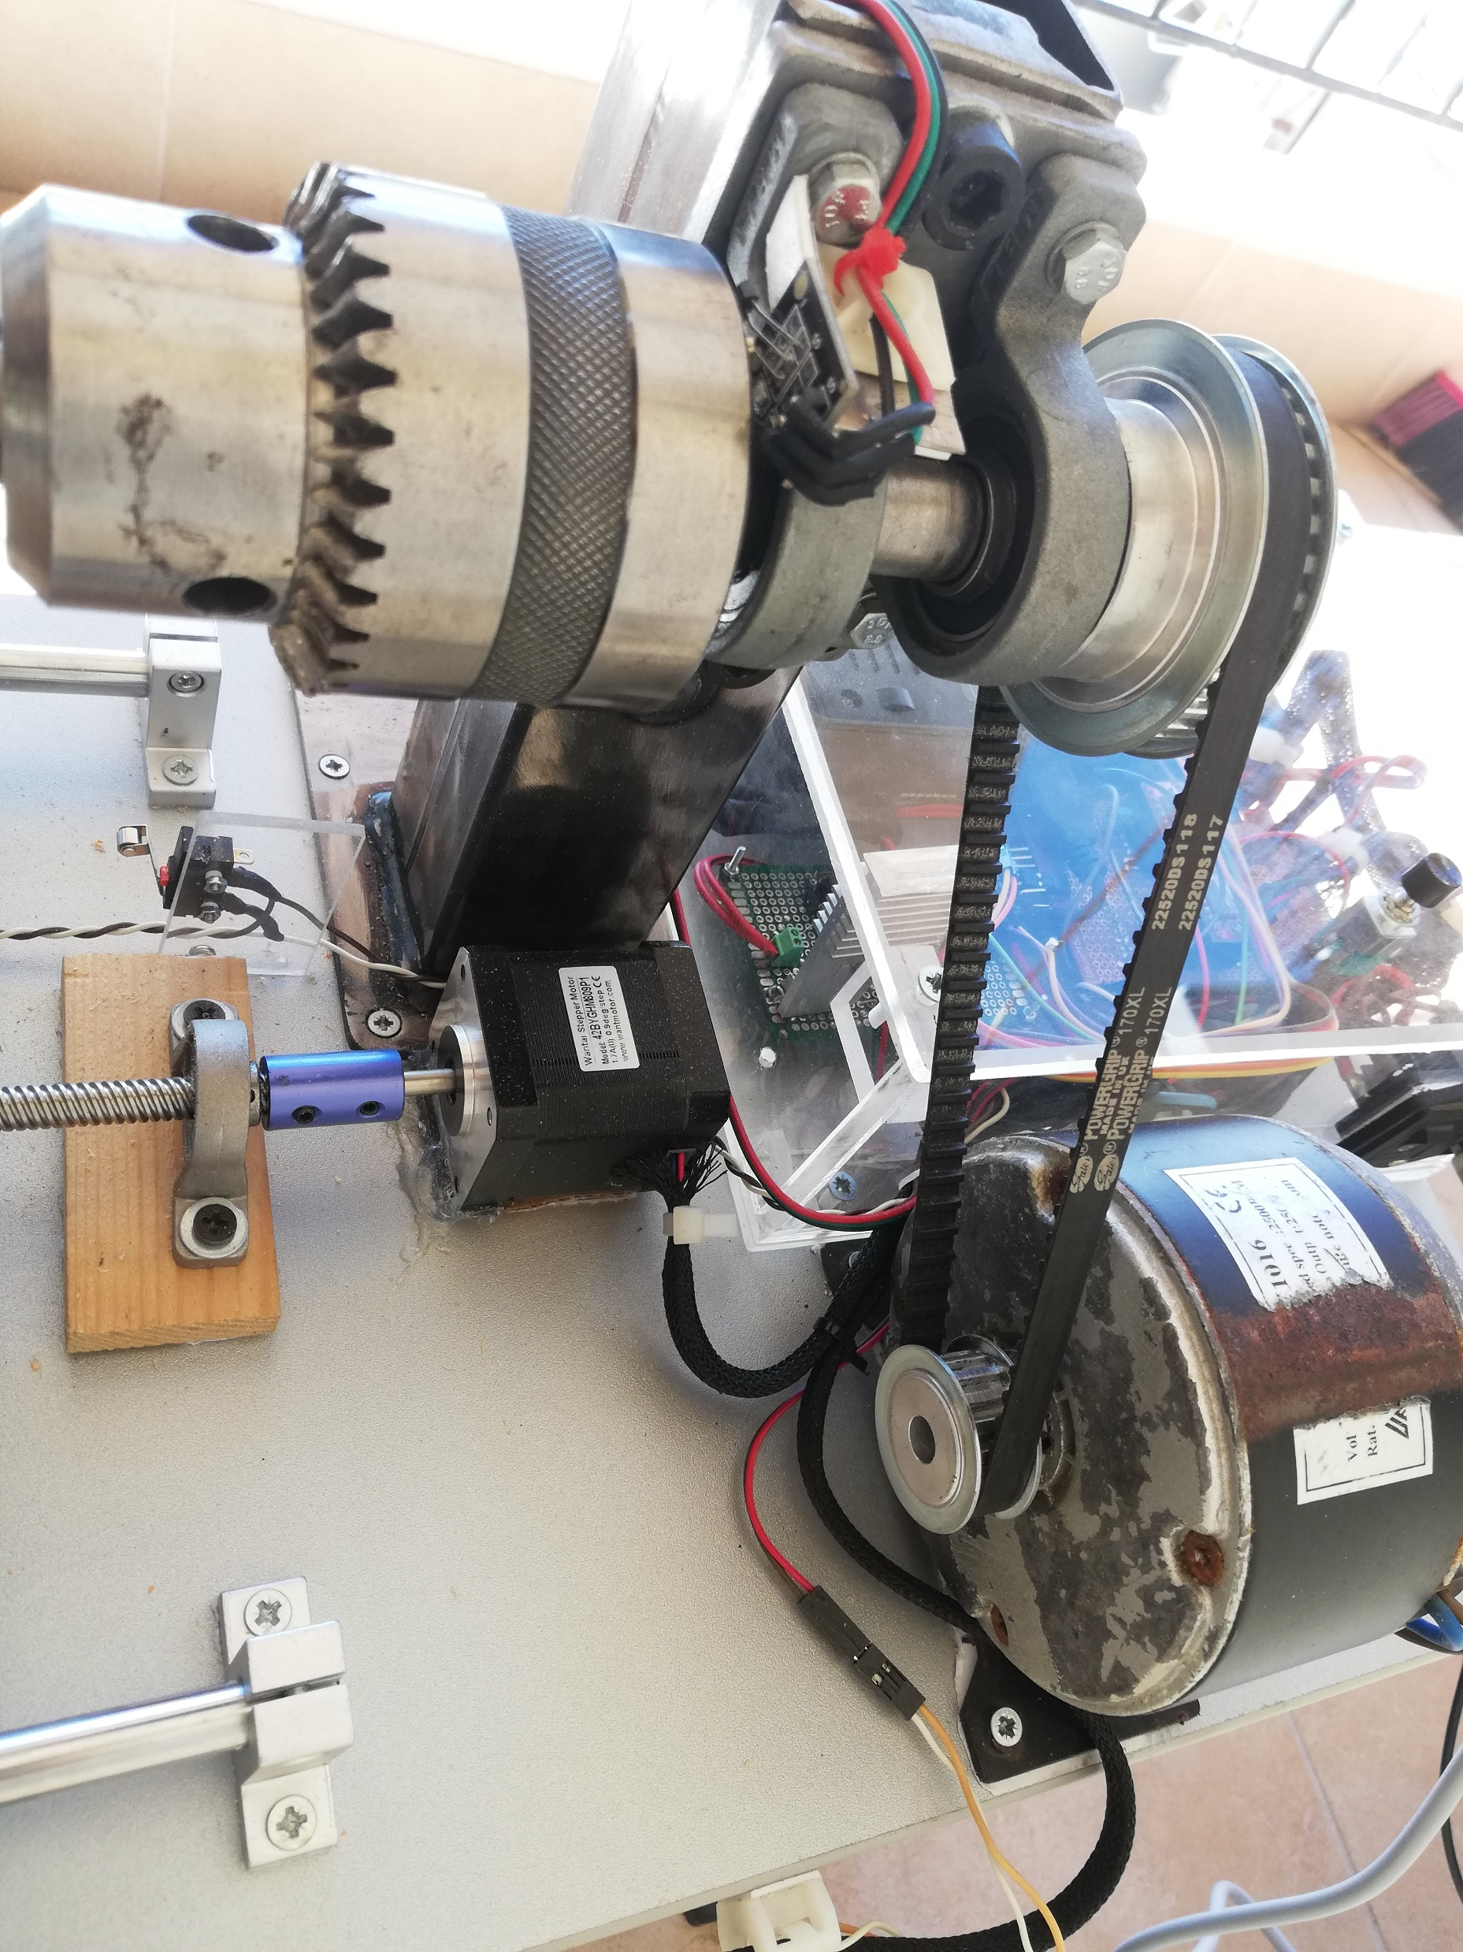
Υποσύστημα 1
Σφιγκτήρας (τσοκ)
Αισθητήρας Hall
Η βάση του σφιγκτήρα
Τροχαλίες
Ηλεκτροκινητήρας

Slide 11
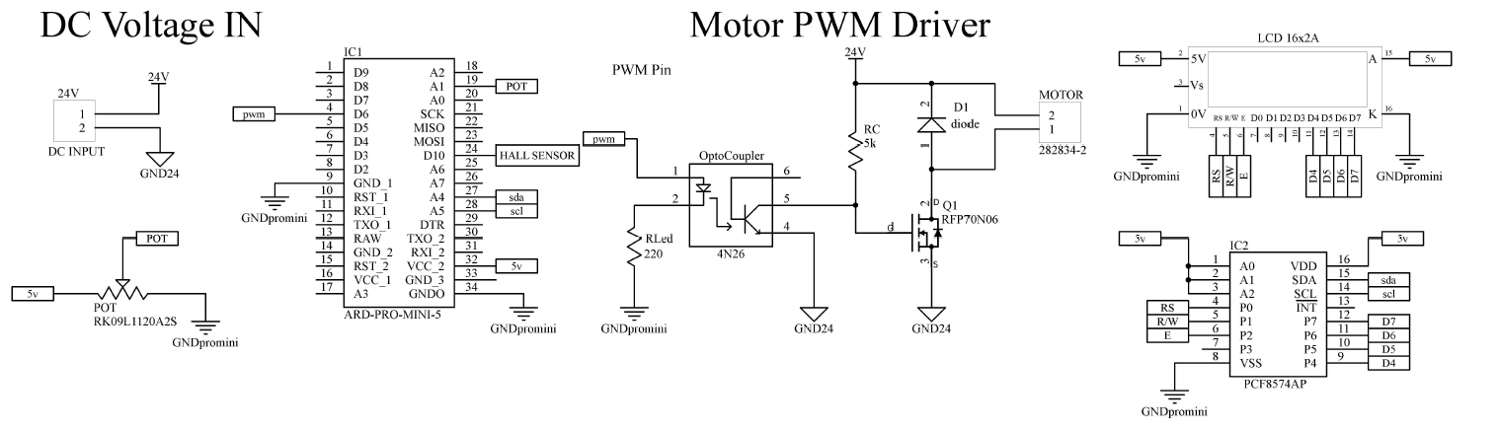
Ηλεκτρονικό κύκλωμα του υποσυστήματος 1

Slide 12
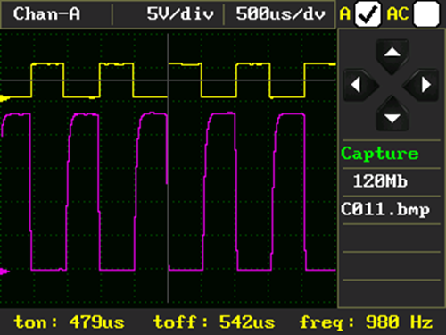
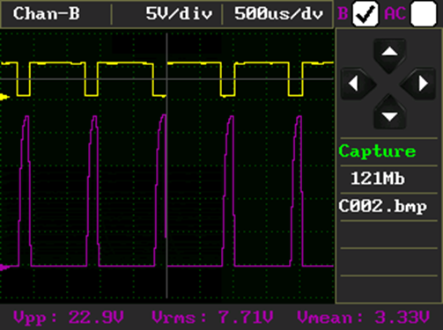
Παλμοί PWM

Slide 13
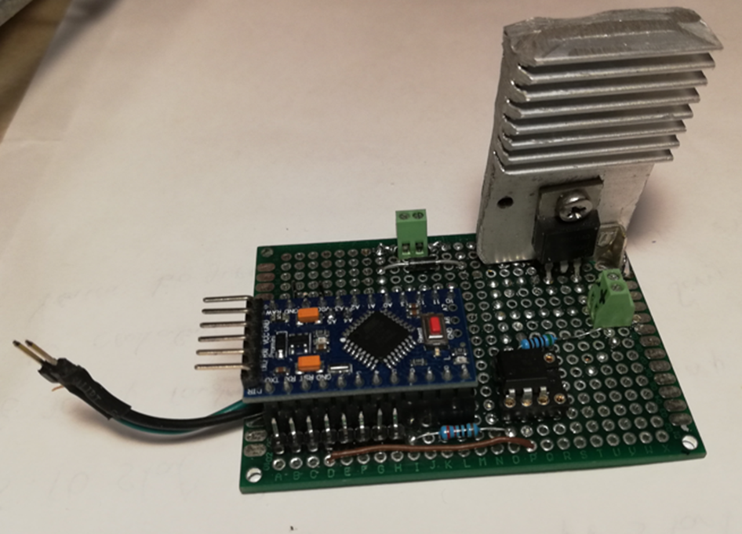
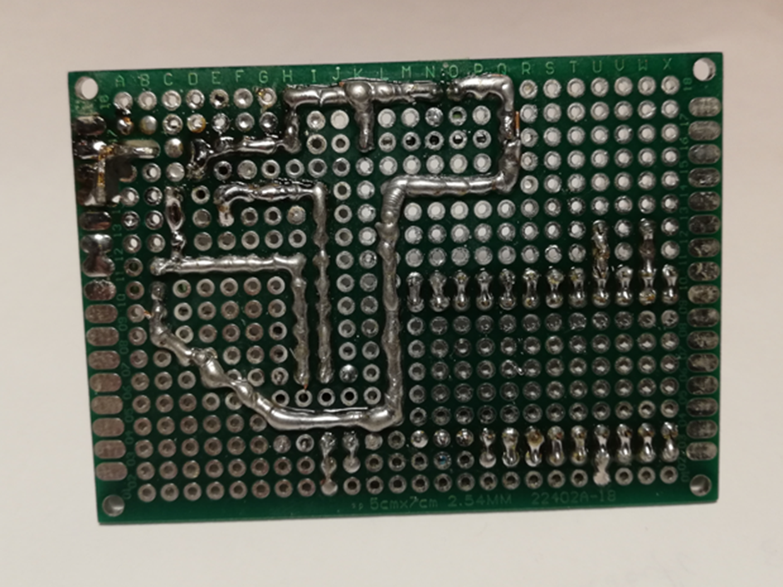
Πλακέτα ηλεκτρονικού κυκλώματος 1

Slide 14
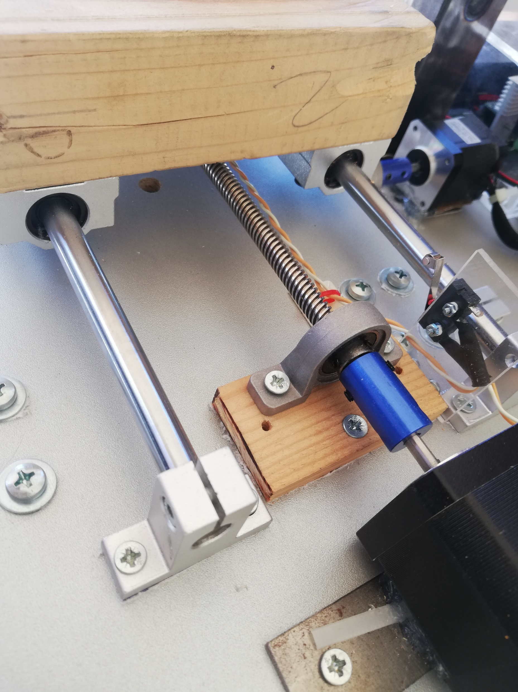
Υποσύστημα 2
Γραμμικοί άξονες
Γραμμικά ρουλεμάν
Τραπεζοειδής κοχλίας Τ8 – περικόχλιο
Βάσεις

Slide 15
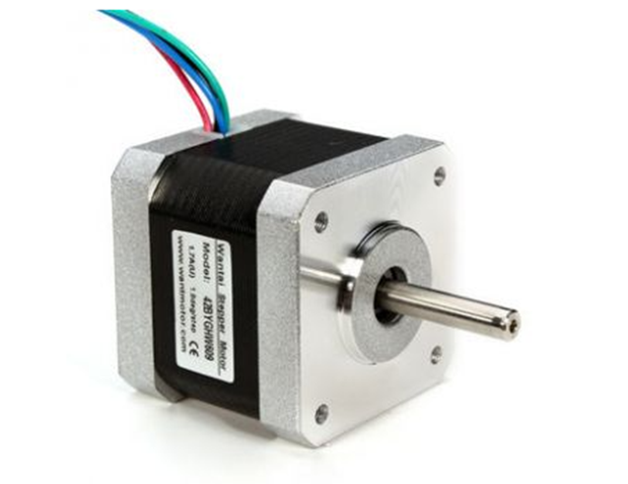
Βηματικός κινητήρας
Διπολικός
Απαιτεί ψηφιακούς παλμούς για να λειτουργήσει
400 βήματα για πλήρη περιστροφή
Γωνία βήματος 0.9^{ο}
Credits: grobotronics.com

Slide 16
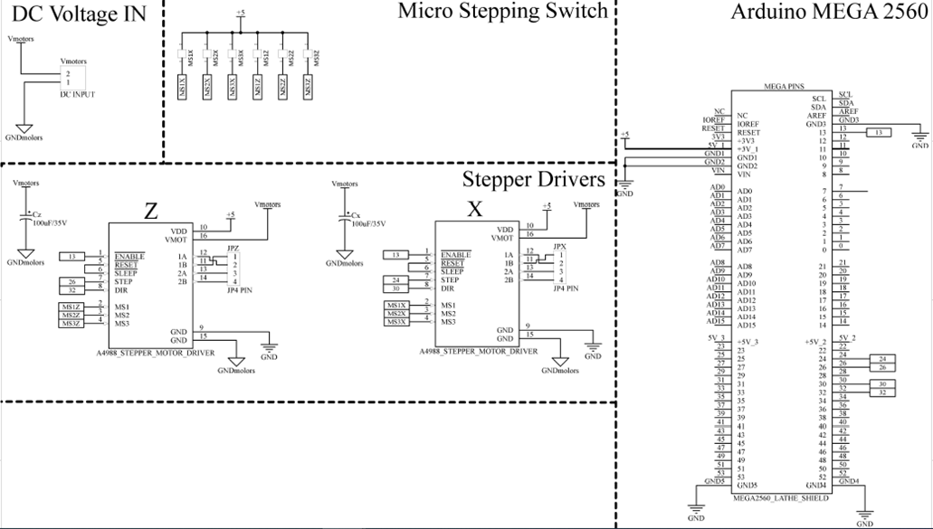
Ηλεκτρονικό κύκλωμα του υποσυστήματος 2

Slide 17
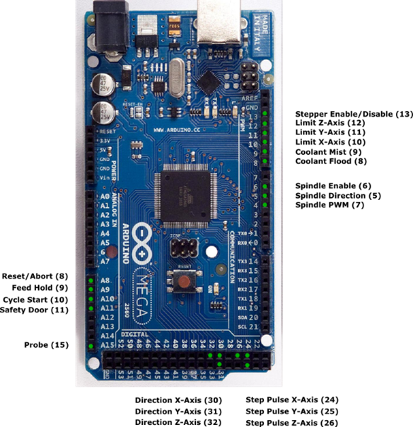
Προκαθορισμένες ακίδες από την grbl

Slide 18
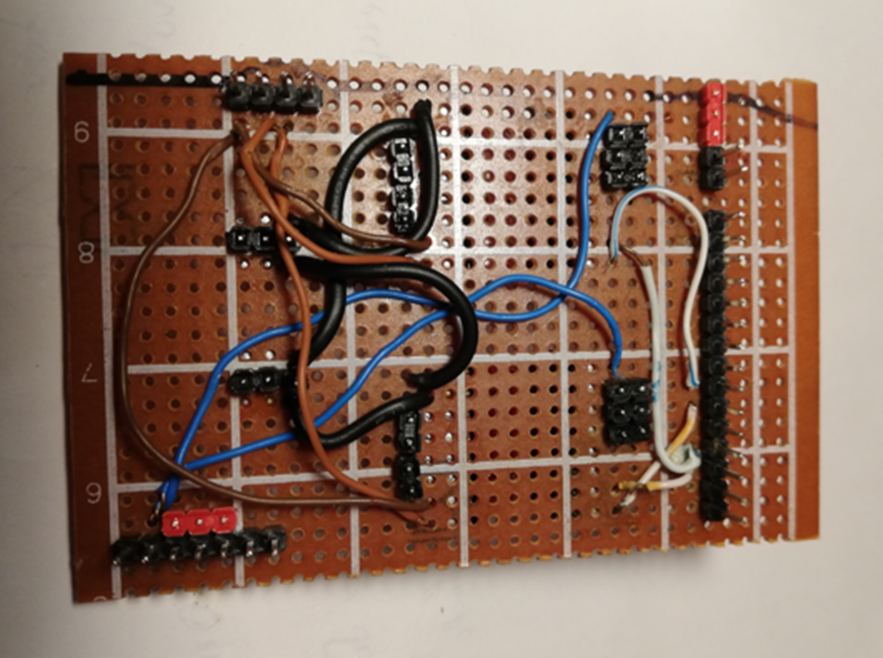
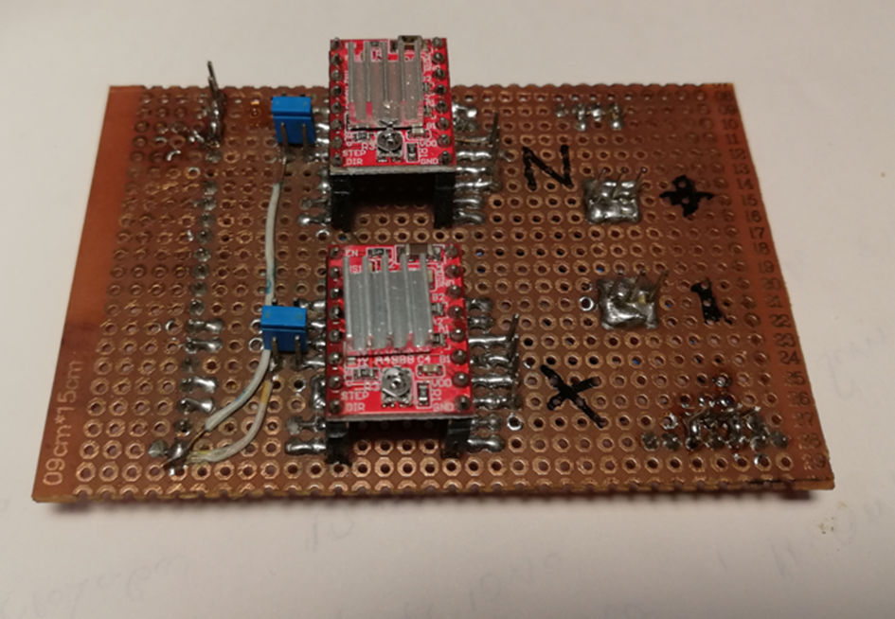
Πλακέτα ηλεκτρονικού κυκλώματος 2

Slide 19
GRBL & G κωδικας
Η Grbl επιτρέπει τη μεταφορά G κώδικα από τον υπολογιστή στο arduino με τη βοήθεια του κατάλληλου λογισμικού IO G-Code Sender.
Ο G κώδικας χρησιμοποιείται για την καθοδήγηση αυτοματοποιημένων εργαλειομηχανών.

Slide 20
Υπολογισμός βήματος των αξόνων
Ανάλυση βημάτων 1/4
Λειτουργία 1/4 για πλήρη στροφή απαιτεί 1600 βήματα
Τραπεζοειδής κοχλίας 8mm/περιστροφή
1600 βήματα/8mm = 200 βήματα/mm
1mm/200 βήματα = 0,005mm/βήμα

Slide 21
Ακολουθεί το βίντεο από το πείραμα

Slide 22
Συμπεράσματα – βελτιώσεις
Μεγαλύτερος σφιγκτήρας
Η συχνότητα στο PWM
Μεταλλικές επιφάνειες

Slide 23
Ευχαριστούμε για την προσοχή σας

